Slide 1

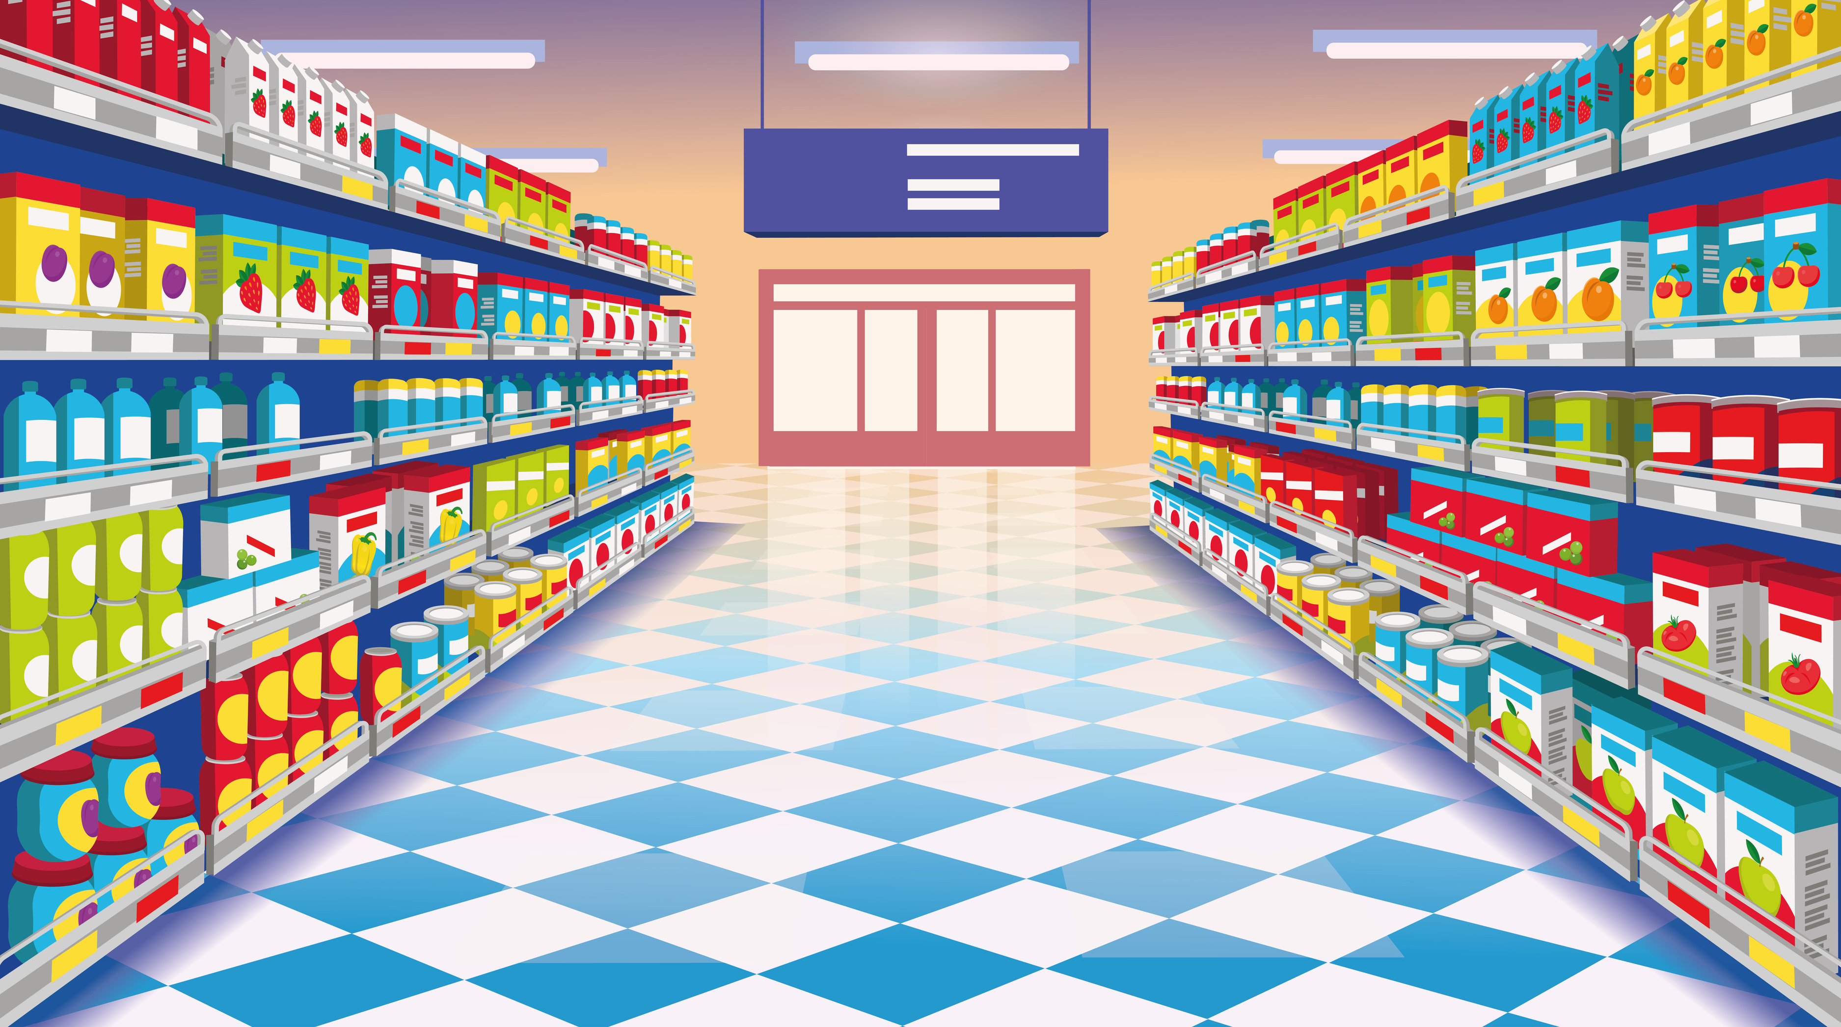




Slide 2
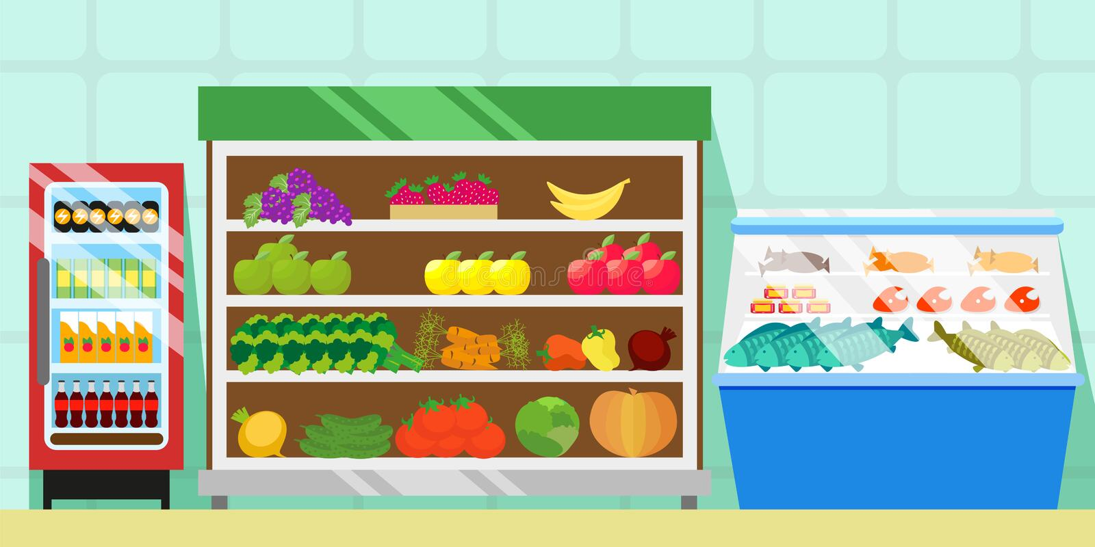


Hôm nay, mình sẽ đi siêu thị giúp mẹ để mua nguyên liệu nấu ăn! Trước khi mua, hãy cùng mình nhảy theo một bài nhạc nhé!

Slide 3



Slide 4
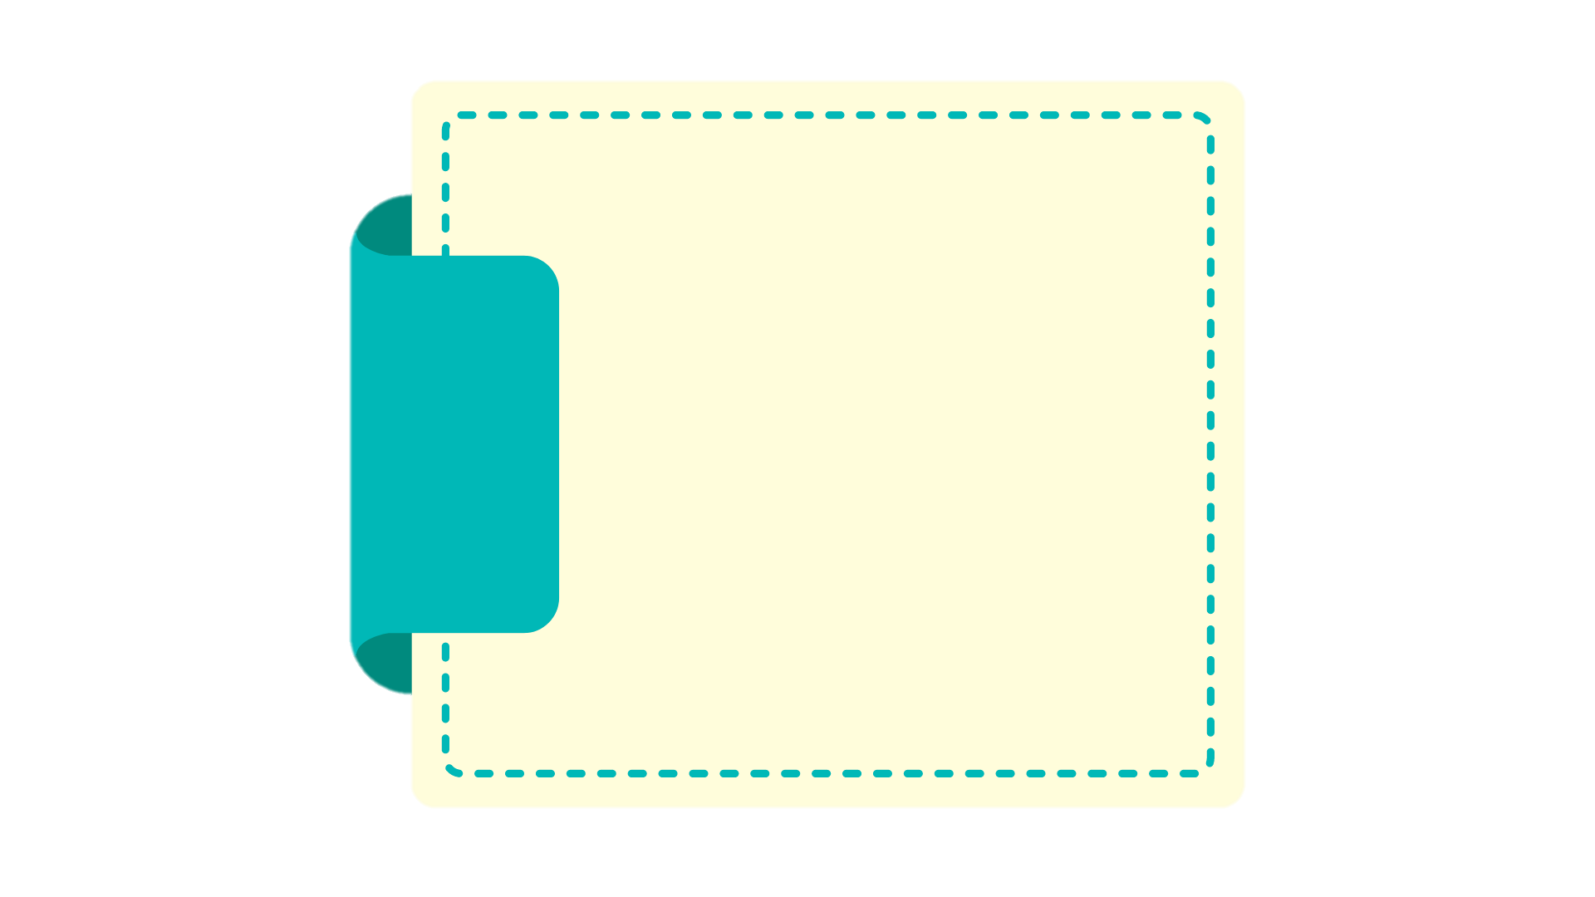

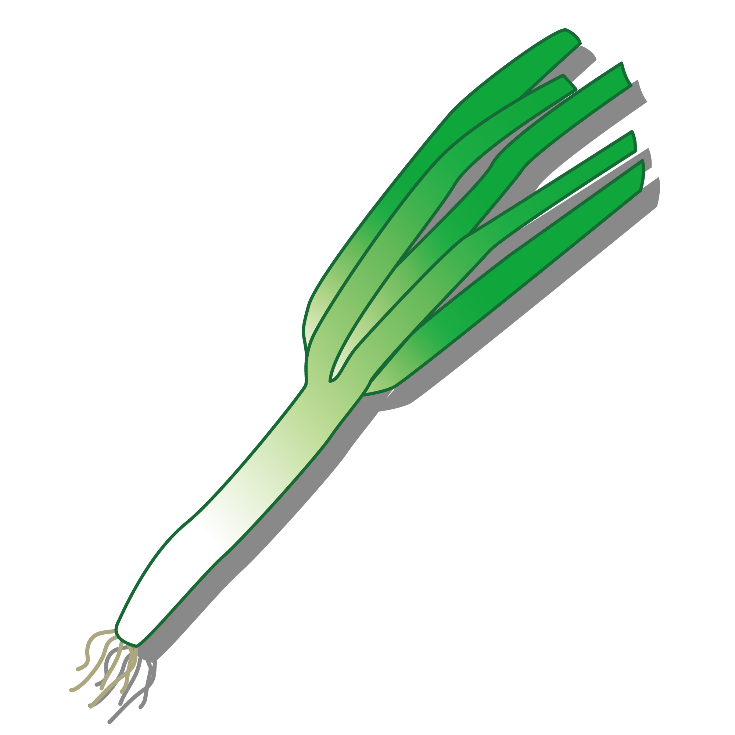
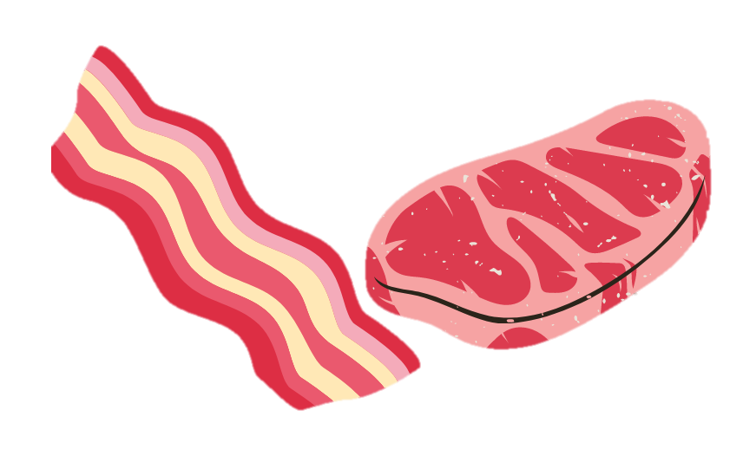
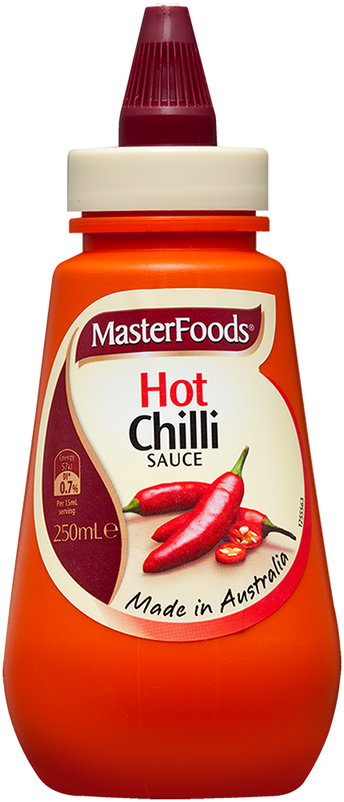
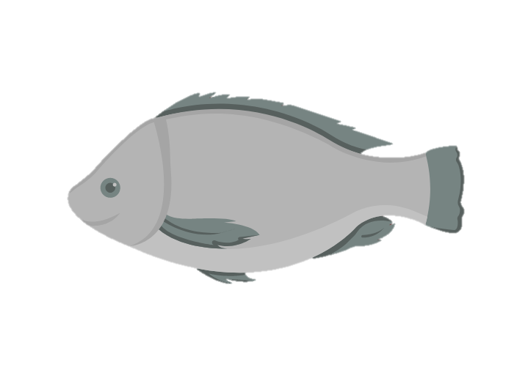

Nguyên liệu mẹ cần :
Nguyên liệu mẹ cần :
Để tìm được các nguyên liệu, các bạn hãy giúp hoàn thành các bài toán nhé!

Slide 5
1
Số
Viết số | Hàng chục nghìn | Hàng nghìn | Hàng trăm | Hàng chục | Hàng đơn vị | Đọc số
36 515 | 3 | 6 | 5 | 1 | 5 | Ba mươi sáu nghìn năm trăm mười lăm
? | 6 | ? | 0 | 3 | ? | Sáu mươi mốt nghìn không trăm ba mươi tư
? |  | 7 | 9 | ? | ? | Bảy nghìn chín trăm bốn mươi mốt
? | ? | 0 | ? | ? | 9 | Hai mươi nghìn tám trăm linh chín
61 034
1
4
7 941
4
1
20 809
2
8
0

Slide 6
Nguyên liệu mẹ cần :
Nguyên liệu mẹ cần :
Ăn nhiều rau rất tốt cho sức khỏe! Chúng ta đã có nguyên liệu đầu tiên rồi!

Slide 7
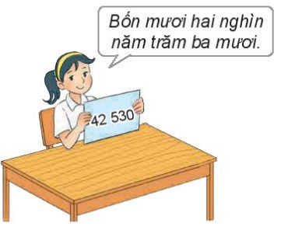
2
Viết số rồi đọc số, biết số đó gồm:
4 chục nghìn, 2 nghìn, 5 trăm và 3 chục.
8 nghìn, 8 trăm, 8 chục và 8 đơn vị.
5 chục nghìn, 7 trăm, 1 chục và 4 đơn vị.
9 chục nghìn, 4 nghìn và 5 đơn vị.

Slide 8







Em yêu gia đình
Hãy trả lời đúng các câu hỏi để mang những đóa hoa tươi thắm dành tặng gia đình em nhé!

Slide 9
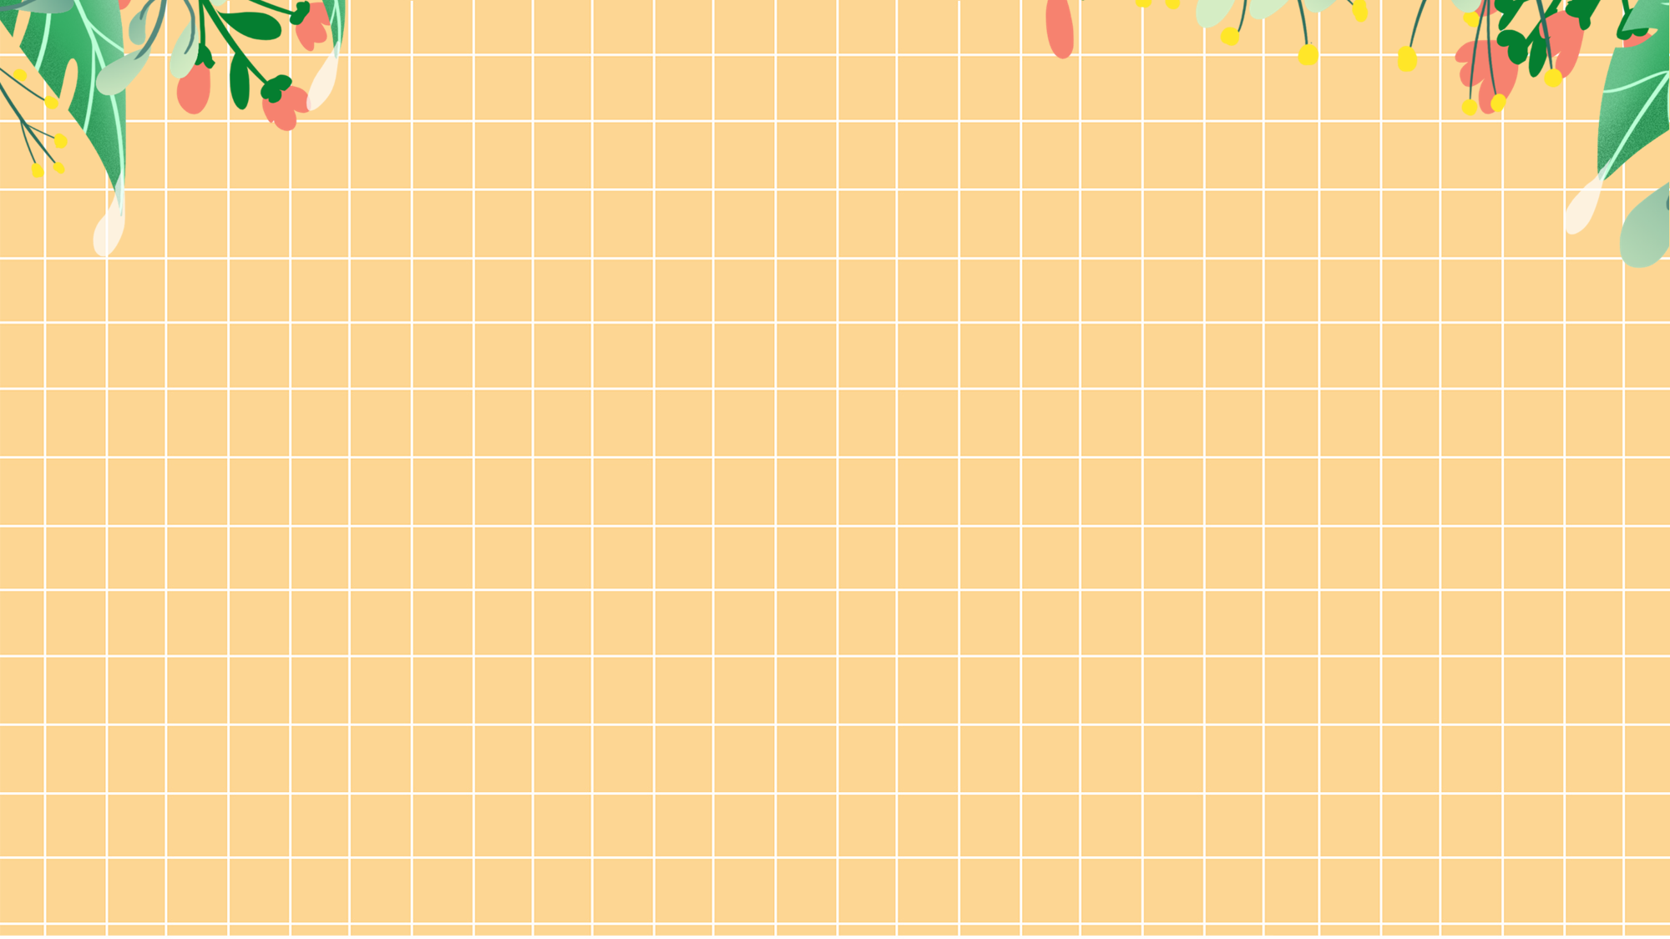
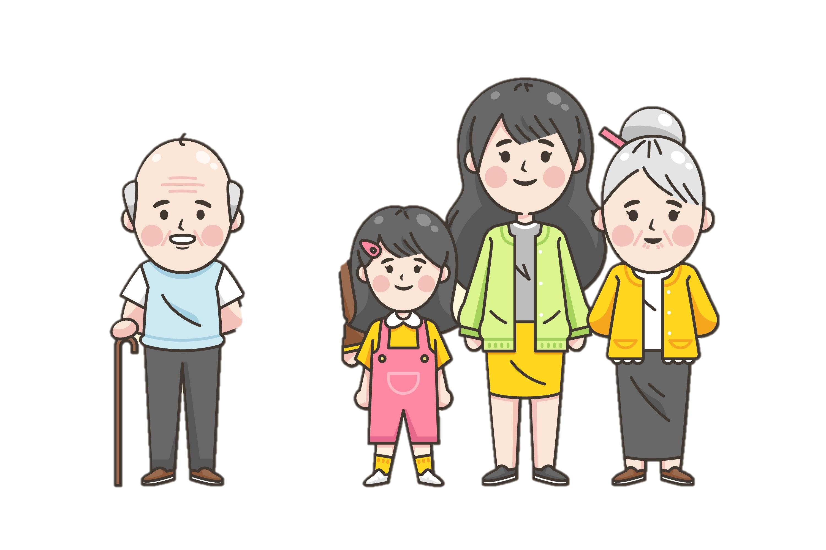

Câu 1
Viết số rồi đọc số:
4 chục nghìn, 2 nghìn, 5 trăm và 3 chục.
42 530: Bốn mươi hai nghìn năm trăm ba mươi

Slide 10


Câu 2
Viết số rồi đọc số:
8 nghìn, 8 trăm, 8 chục và 8 đơn vị.
8 888: Tám nghìn tám trăm tám mươi tám

Slide 11
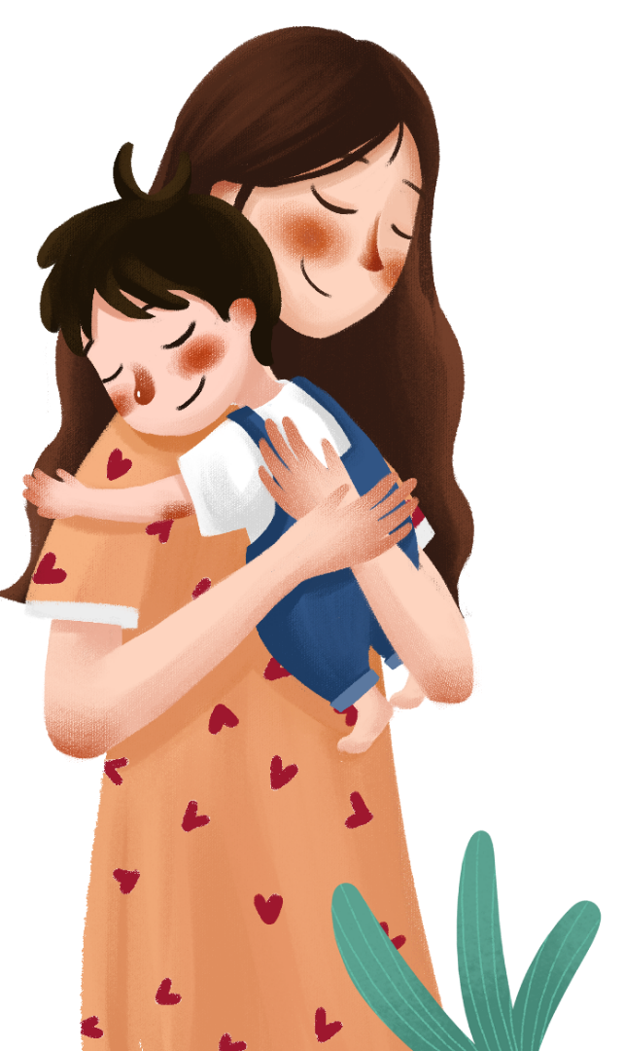

Câu 3
Viết số rồi đọc số:
5 chục nghìn, 7 trăm, 1 chục và 4 đơn vị.
50 714: Năm mươi nghìn bảy trăm mười bốn.

Slide 12


Câu 4
Viết số rồi đọc số:
9 chục nghìn, 4 nghìn và 5 đơn vị.
94 005: Chín mươi tư nghìn không trăm linh năm.

Slide 13
Nguyên liệu mẹ cần :
Nguyên liệu mẹ cần :
Các bạn giỏi thật ! Chúng ta đã có được hai nguyên liệu rồi! Hãy cùng nhau tìm nguyên liệu thứ ba nhé!

Slide 14

3
Số?
a) 6 825 = 6 000 + 800 + 20 +
?
b) 33 471 = 30 000 + 3 000 + + 70 + 1
?
c) 75 850 = 70 000 + 5 000 + 800 +
?
d) 86 209 = 80 000 + 6 000 + + 9
?

Slide 15
a) 6 825 = 6 000 + 800 + 20 +
?
5
b) 33 471 = 30 000 + 3 000 + + 70 + 1
400
?
c) 75 850 = 70 000 + 5 000 + 800 +
?
50
d) 86 209 = 80 000 + 6 000 + + 9
?
200

Slide 16
Nguyên liệu mẹ cần :
Nguyên liệu mẹ cần :
Chúng ta đã có được nguyên liệu thứ 3 rồi! Trưa nay sẽ có món thịt thơm ngon.

Slide 17
Bài 4: Số?
17 595
17 596
17 597
17 598
17 599
17 600
17 601
17 602
30 000
40 000
50 000
60 000
70 000
80 000
90 000
100 000

Slide 18
Nguyên liệu mẹ cần :
Nguyên liệu mẹ cần :
Nguyên liệu thứ tư đã được cho vào giỏ hàng! Để tốt cho mắt, các em nên ăn nhiều cá nhé!

Slide 19

5
Số?
Số liền trước | Số đã cho | Số liền sau
8 289 | 8 290 | 8 291
? | 42 135 | ?
? | 80 000 | ?
? | 99 999 | ?
42 134
42 136
79 999
80 001
99 998
100 000

